Slide 1
ИЗМЕНЕНИЯ В ПОРЯДКЕ РЕГИСТРАЦИИ ВАЛЮТНЫХ ДОГОВОРОВ
с 9 июля 2021 г. вступит в силу новая редакция Закона о валютном регулировании, предусматривающая обязанность резидентов регистрировать валютные договоры

Slide 2
Новый порядок регистрации
Основные изменения
Сроки регистрации
Алгоритм регистрации
Оказание услуги Банком
Информирование
Репатриация

Slide 3
Регистрации подлежат договоры:
Договор заключен с нерезидентом;
Сумма денежных обязательств по договору не определена либо составляет 4 000 БВ и более на дату заключения договора
(при этом пересчет суммы договора в случае его выражения в иностранной валюте осуществляется в белорусские рубли по официальному курсу белорусского рубля к иностранной валюте, установленному НБ РБ на дату заключения договора).
Важно: расчеты с контрагентом будут производиться на основании ч.2 п.3 Постановления НБ РБ №37.

Slide 4
Сроки регистрации
Валютный договор подлежит регистрации
В любой день после заключения валютного договора, но до совершения резидентом действий, направленных на исполнение валютного договора
Не позднее 7 (семи) рабочих дней с даты, следующей за датой поступления денежных средств по валютному договору
Не позднее 7 (семи) рабочих дней с даты внесения изменений в ранее не подлежавший регистрации валютный договор, в соответствии с которыми сумма обязательств по нему достигает либо увеличивается до 4 000 БВ, или становится неопределенной
С 09.07.2021 нужно регистрировать все валютные договоры, заключенные резидентами до 09.07.2021, если обязательства по ним не исполнены.
!!! Срок регистрации по таким договорам будет зависеть от наступления событий, указанных в вышеперечисленных пунктах

Slide 5
Алгоритм регистрации договоров
Регистрация в МСИ
НБ РБ рекомендует заранее позаботится о получении сертификатов открытых ключей, выданных в республиканском удостоверяющем центре Государственной системы управления открытыми ключами
$$!$$
Регистрация личного кабинета
на веб-портале НБ РБ
https://rvd.nbrb.by/nbrbResidentUi/#/
Регистрацию и создание личного кабинета осуществляет руководитель или главный бухгалтер.
На компьютере должен быть настроен криптопровайдер АВЕСТ
$$!$$
Регистрация валютных договоров самостоятельно
Регистрация валютных договоров через обслуживающий Банк
ЗАО «Альфа-Банк» будет оказывать клиентам услугу по регистрации валютных договоров.
На сайте НБ РБ уже есть инструкция с пошаговыми действиями по регистрации валютных договоров

Slide 6
Регистрации в МСИ
Авторизация через МСИ:
На странице https://legal.raschet.by/client/, используя браузер Internet Explorer, необходимо осуществить вход в Личный кабинет юридического лица по сертификату ГосСУОК, выданного на имя главного бухгалтера или руководителя.
В открывшемся кабинете выбрать вкладку "Безопасность и вход" и активировать кнопку "Авторизация любого сотрудника от имени ЮЛ" в положение ВКЛ.
Осуществить выход из Личного кабинета.
Алгоритм

Slide 7
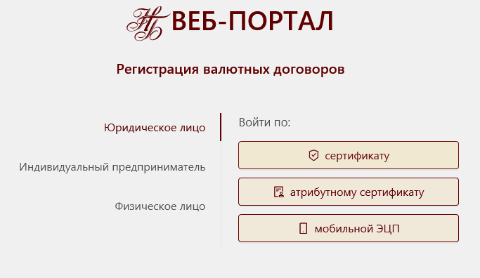
Оказание услуги Банком
ЗАО «Альфа-Банк» будет оказывать клиентам услугу по регистрации валютных договоров.
Для этого клиент должен будет в личном кабинете веб-портала предоставить Банку соответствующие права, предварительно заключив с ЗАО «Альфа-Банк» договор.
Для того чтобы предоставить Банку права, необходимо:
Перейти по ссылке https://rvd.nbrb.by/nbrbResidentUi/#/
и указав необходимые атрибуты войти в личный кабинет

Slide 8
Оказание услуги Банком
2. Перейти в раздел «Администрирование» во вкладку «Предоставление прав по регистрации и сопровождению валютных договоров банкам»

Slide 9
Оказание услуги Банком
3. В открывшейся вкладке нажать кнопку «Добавить»

Slide 10
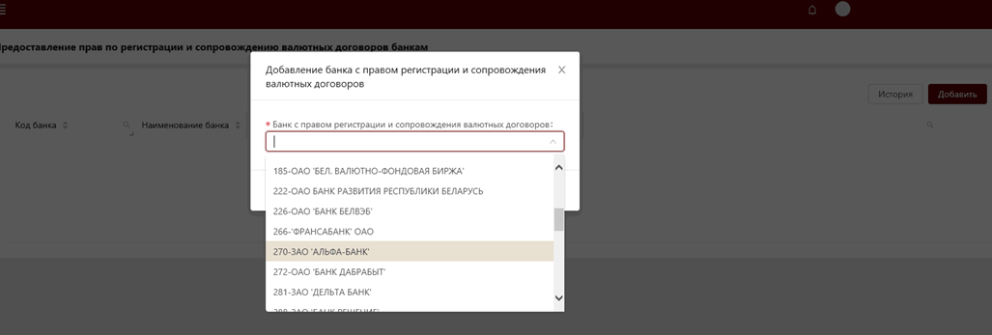
Оказание услуги Банком
4. Далее выбрать необходимый Банк из списка и нажать кнопку «сохранить»
Таким образом Банку предоставлено право регистрировать валютные договоры за клиента.

Slide 11
Оказание услуги Банком
Для регистрации договора клиенту необходимо прислать в Банк заявление на регистрацию сделки и скан-копию договора.
Получив заявление на регистрацию валютного договора от клиента, Банк осуществляет регистрацию договора на WEB портале
В личном кабинете клиента в разделе «Валютные договоры» во вкладке «список валютных договоров» отобразится информация о зарегистрированном договоре с присвоенным регистрационным номером. Отслеживать проведенные регистрации сделки клиент может как в СДБО, так и на портале.

Slide 12
Информирование о проведенных операциях
По всем зарегистрированным валютным договорам резидент обязан представлять на веб-портале информацию о его частичном исполнении.
В частности, не позднее 15 числа каждого месяца необходимо представить информацию за предыдущий месяц об общей сумме:
платежей по договору, проведенных резидентом со счета в иностранном банке и поступивших на этот счет;
переданных или полученных нераскрытой информации, исключительных прав на объекты интеллектуальной собственности, имущественных прав, выполненных работ, оказанных услуг, имущества в аренду, в т.ч. по договорам лизинга;
приобретенных (проданных) ценных бумаг;
приобретенного (проданного) недвижимого имущества и дате возникновения права собственности на него и другую информацию.

Slide 13
Информирование о проведенных операциях
Обращаем ваше внимание, что резидент обязан разместить информацию об исполнении в полном объеме обязательства по валютному договору в срок не позднее 15 календарных дней с даты исполнения валютного договора в полном объеме
!!! ранее было 30 дней
Датой исполнения валютного договора в полном объеме считается дата окончания исполнения всех обязательств сторонами по валютному договору.

Slide 14
Изменения по срокам в договоре
Валютные договоры, заключаемые между резидентами и нерезидентами, должны предусматривать сроки исполнения обязательств нерезидентами:
Конкретные прописанные сроки по оплате переданных нерезиденту товаров, выполненных работ, оказанных услуг (и прочего) – для договоров, предусматривающих экспорт; !!! ранее было 180 дней
Конкретные прописанные сроки по возврату нерезидентом белорусских рублей/иностранной валюты, внесенных резидентом в качестве предварительной оплаты, в случае неисполнения или исполнения не в полном объеме нерезидентом обязательств по передаче товаров (и прочего) для договоров, предусматривающих импорт; !!! ранее было 90 дней
В остальных случаях (например, при получении резидентом товаров из-за границы) – срок исполнения обязательств можно не указывать.

Slide 15
Репатриация. Сроки репатриации.
Юридические лица - резиденты обязаны обеспечить зачисление на свои счета, открытые в банках Республики Беларусь:
при экспорте - белорусских рублей и (или) иностранной валюты;
при импорте - белорусских рублей и (или) иностранной валюты в случае возврата денежных средств при неисполнении или исполнении не в полном объеме нерезидентом своих обязательств.
Важно: к сроку, прописанному в валютном договоре,
добавляется срок, необходимый для осуществления
перевода денежных средств между Банками

Slide 16
СПАСИБО ЗА ВНИМАНИЕ
Хорошего дня

